Slide 1


测温产品应用介绍
硬 件：周浩 08265
算 法：潘想 03225
嵌入式：易敏 03381
测 试：黄红 06726

Slide 2
目 录
（一）探测器响应率调试方法
（二）测温应用算法
（三）前端机芯测温功能介绍
（四）测温验收标准

Slide 3
PART 1 探测器响应率调试方法
PART 2 测温应用算法
PART 3 前端机芯测温功能介绍
PART 4 测温验收标准

Slide 4
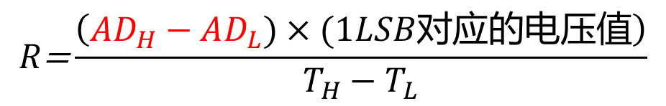
1.1 响应率基本概念
像元响应率的含义是指在一定帧周期或行周期条件下，红外焦平面各像元对每单位辐射功率产生的输出电压信号。即测试目标每变化1℃，对应的探测器（像元）输出模拟电压的变化量，单位为mV/K 。探测器手册里一般指的是探测器的平均响应率，也就是焦平面所有有效像元响应率的平均值， 它表征的是探测器对温度（辐射照度）变化响应的灵敏度。
响应率可以用R表示，即Responsivity。
$$R\text{=}\frac{\left(AD_{H}−AD_{L})×(1LSB对应的电压值\right)}{T_{H}−T_{L}}$$
响应率计算公式：
◆1LSB对应的电压值：ADC最小分辨电压=参考电压/(2^采样精度-1）=2/16383

Slide 5
1.1 响应率基本概念
●影响探测器响应率的因素
★内部因素
探测器响应率公式如下：
tint为探测器积分时间； Cint为探测器积分电容大小，它由增益设置来控制，增益越大， Cint值越小，相应的探测器响应率越高；Ractive为热敏电阻的初值，它是由探测器像元的衬底温度（焦温）及本身的材料确定，该热敏电阻为负温度系数的电阻，焦温越高，Ractive值越小，相应的探测器响应率越高。从公式可以看出，影响探测器响应率的内部因素为：积分时间，增益，GFID，热敏电阻材料，焦平面温度等。

Slide 6
1.1 响应率基本概念
●影响探测器响应率的因素
★外部因素
1. 红外镜头
镜头的F#及透过率，会影响目标物体的辐射能量进入到探测器的衰减程度。F数值越大，响应率越低。透过率越高，响应率越高。
2. 探测器工艺
像元尺寸越大，单个像元接受能量就越强，响应率就越高。
热响应时间越长，响应率越高。
真空度越高，响应率就越高。探测器漏气会使响应率下降。
3. 目标温度
物体对外辐射的能量与绝对温度呈4次方关系，目标温度越高，进入到探测器的能量增加越多，测得的响应率越高。
4. 窗口
影响窗口的透过率一般与窗口的材质和镀膜工艺有关；常用窗口材料一般有硅和锗，锗对长波红外的透过率高于硅，锗的成本也高于硅，金属和陶瓷探测器的窗口用的是锗，晶圆探测器用的是硅。一般测温用的金属和陶瓷探测器是前截止膜，观瞄应用是全通的。

Slide 7
1.1 响应率基本概念
不同产品、不同探测器响应率应用差异
观瞄产品：
◆目前陶瓷探测器项目的响应率一般设置在12mV/K左右
◆响应率不要求非常精确，不会针对每台机器设置响应率参数
测温产品 ：
◆按照测温范围划分不同的响应率，测温范围约大，响应率设定越小
◆测温精度要求较高，故响应率要求偏差较小，一般每台机器的响应率需要单独调试并设定参数

Slide 8
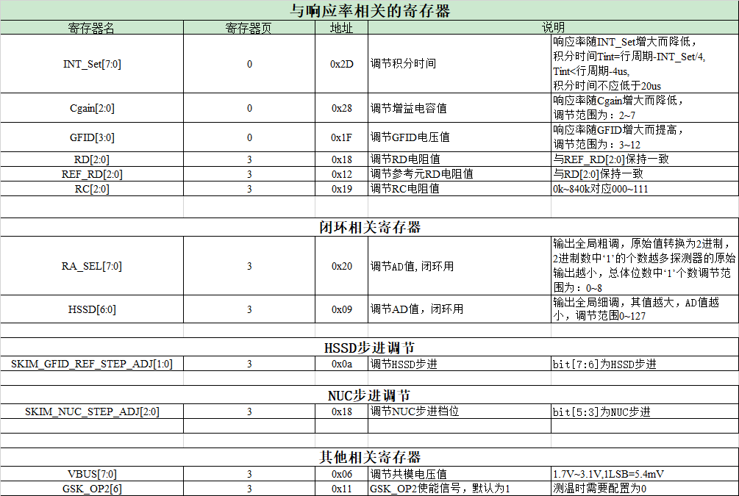
1.2 调节响应率参数
●GST612探测器相关配置

Slide 9
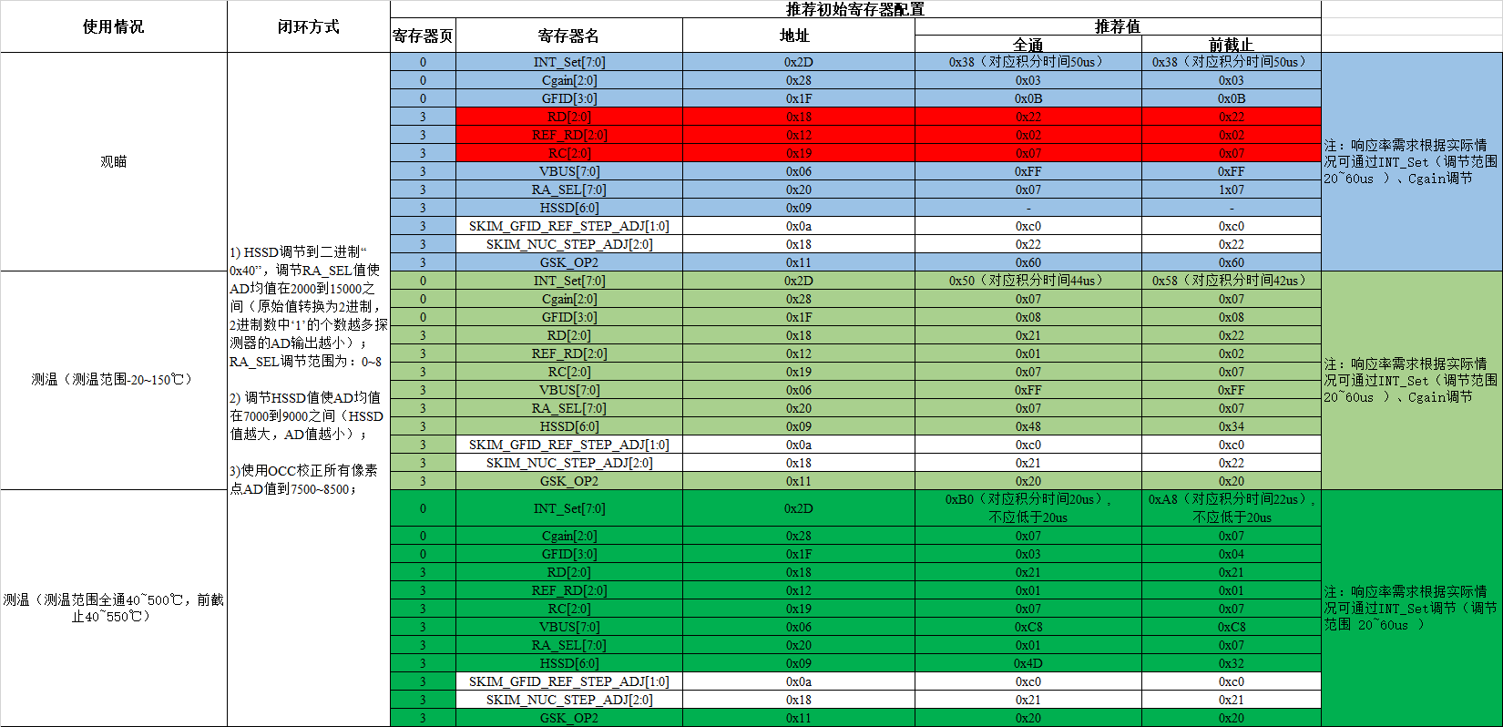
1.2 调节响应率参数
●高芯推荐寄存器初始配置

Slide 10
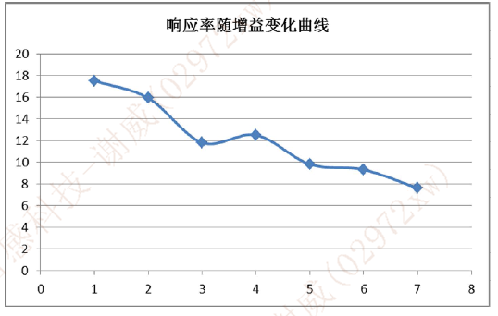
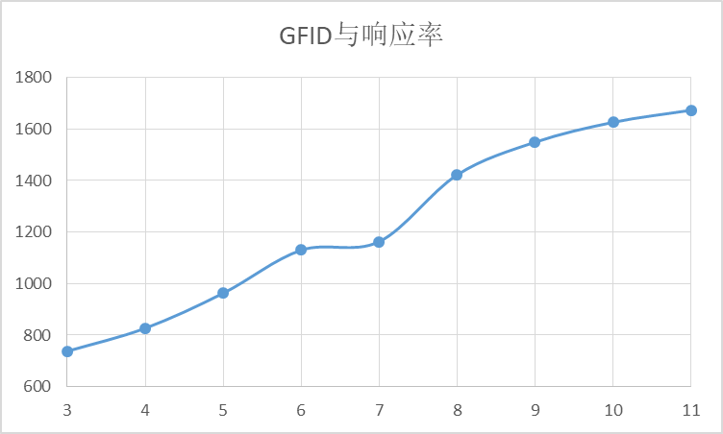
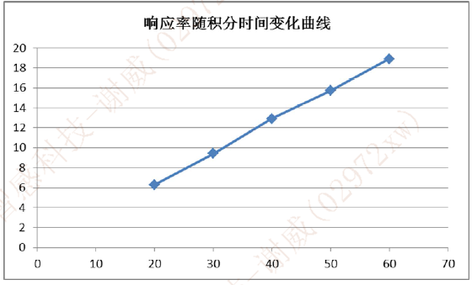
1.2 调节响应率参数—GAIN、GFID、INT
增益（GAIN）、GFID和积分时间（INT）对响应率影响如图所示。
INT_Set=（行周期-Tint ）*4

Slide 11
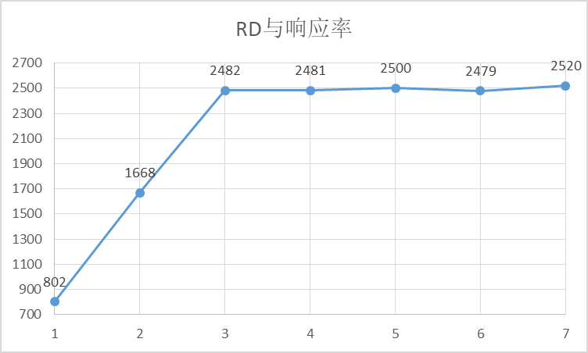
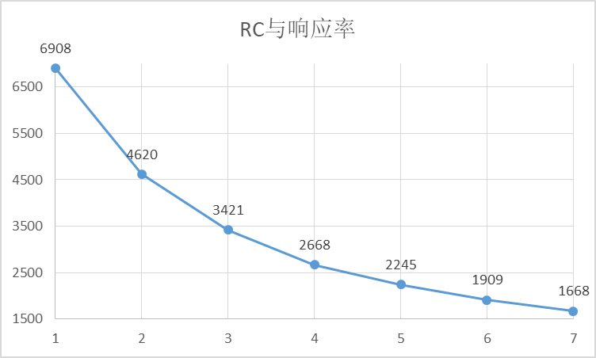
1.2 调节响应率参数—RD/RC
目前探测器都有 RD和RC这两个参数用于响应率调节，其变化规律如图示：
一般RD和RC这两个参数建议按照高芯推荐的默认值

Slide 12
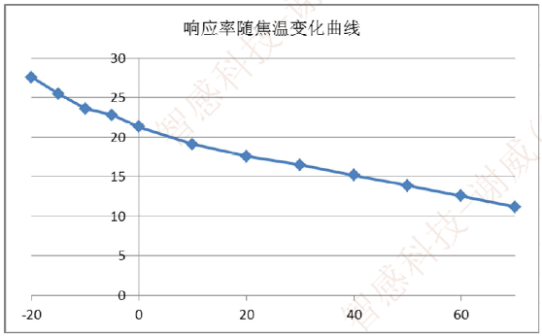
1.2 调节响应率参数—焦温

Slide 13
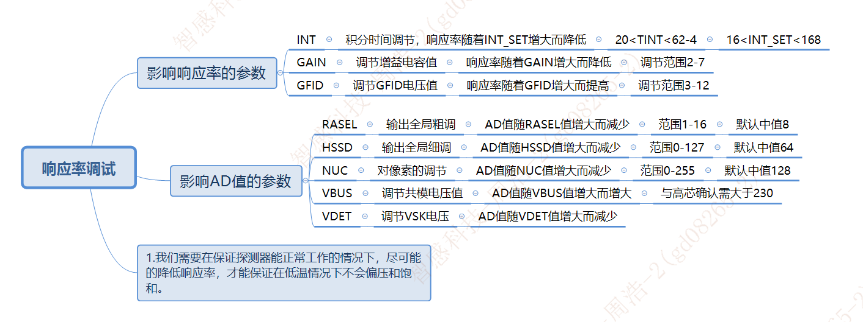
1.2 调节响应率参数

Slide 14
1.3 探测器参数调试

Slide 15
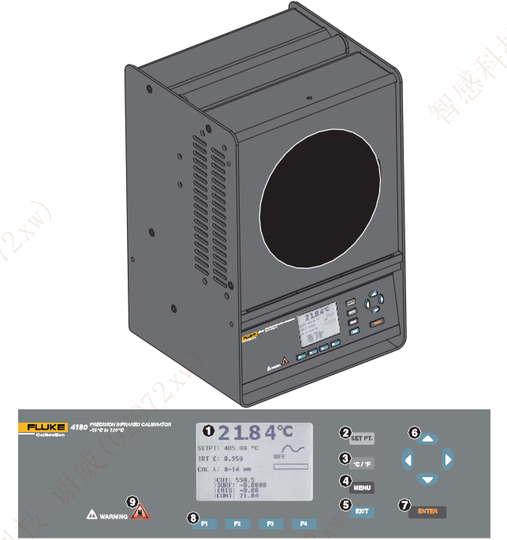
1.3 探测器参数调试—黑体选择
黑体选择的原则是：与校温保持一致，温度点
尽量通用。
注意点：
1.温度：一般为测温范围的最大值和最小值。
2.距离：一般与校温距离保持一致。
3.发射率：一般与校温发射率保持一致。
4.型号：一般与校温黑体保持一致。

Slide 16
1.3 探测器参数调试—响应率确定
响应率确定的原则是：在机器工作温度范围和机器测温范围内不出现AD值饱和的前提下尽量调节最大。
注意点：
1.焦温：需满足工作温度范围内响应率最高的焦温下，AD值不饱和。
2.闭环区间：需要满足在闭环区间下最极限时， AD值不饱和。
3.温飘：两次NUC之间， AD值不饱和。

Slide 17
1.3 探测器参数调试—探测器参数确定
探测器参数确定的原则是：需要调节的值尽可能少，建议仅调节INT参数。
注意点：
1.响应率参数一般有RD/RC、GAIN、GFID和INT;一般建议RD/RC、GAIN、GFID保持为默认值（高芯提供）。
2.如果高芯的参数不合适（仅调节INT无法将响应率调节到范围内），可以调节GAIN和GFID，尽量不要调RD/RC。

Slide 18
1.3 探测器参数调试—闭环范围
探测器参数部分有4个区间范围，分别为：RA_SEL闭环范围、HSSD闭环范围、NUC粗调范围和NUC细调范围。
各闭环范围确定原则是，需要保证闭环区间大于等于一格步进能力，且考虑探测器的离散性，留一定的裕量，歩进值为引起AD值变化的1.5~2倍。比如HSSD从64调节到65，AD值变化1000，则HSSD区间可选取±1000另外NUC细调比如612的探测器最低两位是无效的，需要注意步进值是以4为步进。

Slide 19
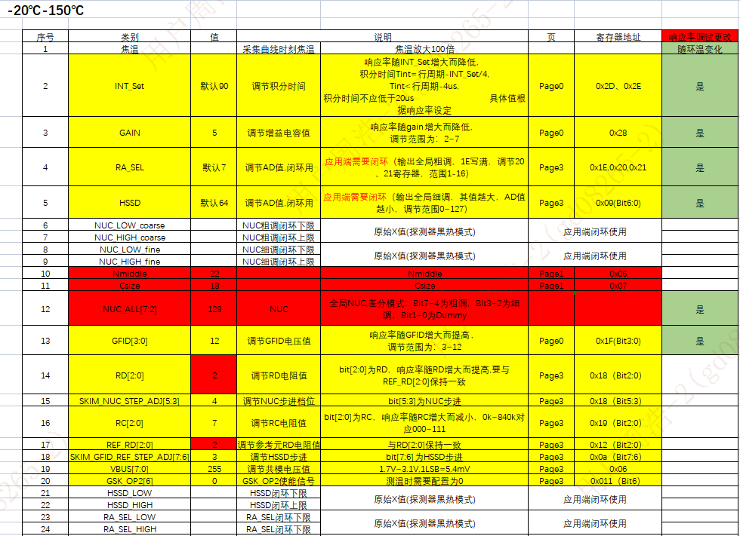
1.4 响应率调试实例—GST612陶瓷探测器低温档位参数确认

Slide 20
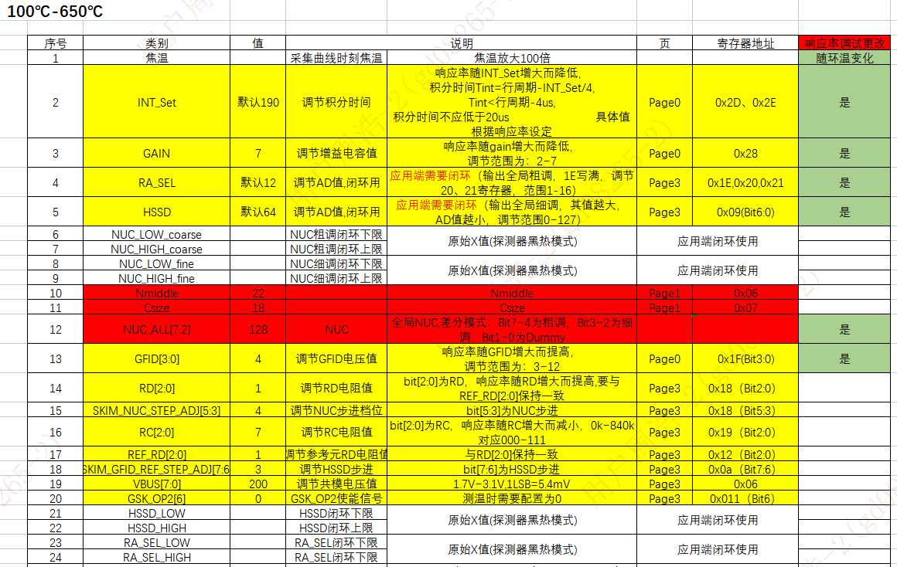
1.4 响应率调试实例—GST612陶瓷探测器高温档位参数确认

Slide 21
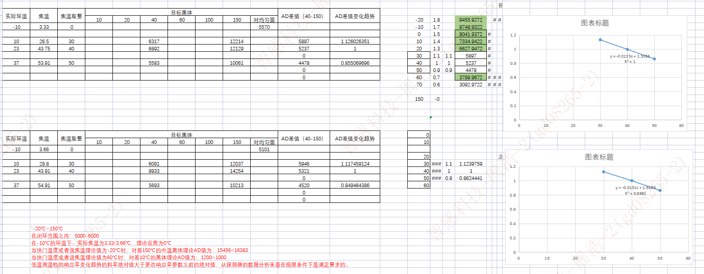
1.4 响应率调试实例—响应率计算方法

Slide 22
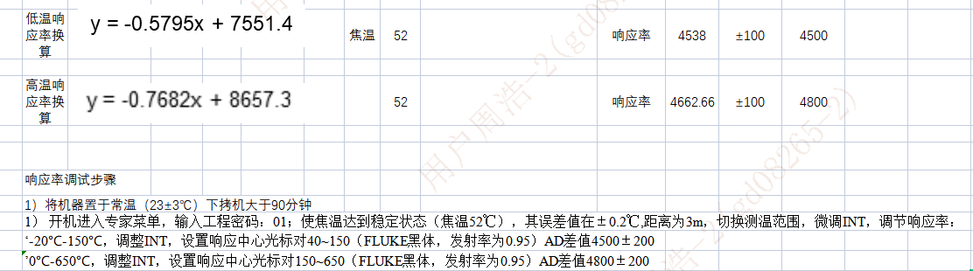
1.4 响应率调试实例—响应率计算方法

Slide 23
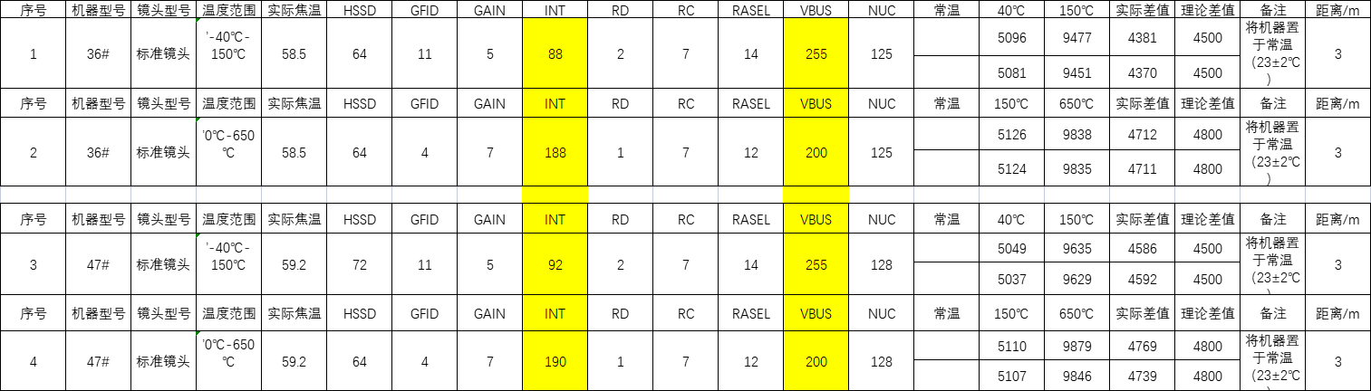
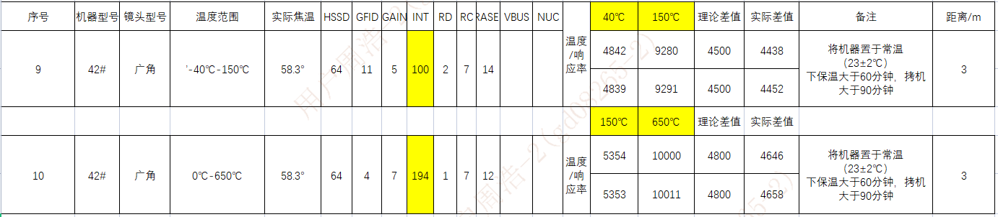
1.4 响应率调试实例—ZC16A标准镜头和广角镜头响应率数据

Slide 24
1.4 探测器参数调试—调试步骤总结
理解响应率、增益、积分时间、焦温等参数的定义，了解RA_SEL闭环、HSSD闭环、NUC闭环的机制和原理。
理解探测器温度分档机制，温循补偿和定时补偿机制。
定义理解
需求确认
1.明确产品测温范围、档位划分、镜头的类型等。
2.需评估产品给出的测温要求是否能够满足。
与高芯确认探测器各配置参数是否正确。
确认响应率换算公式有没有，如果没有，需要项目组讨论测试方案。
确认焦温的计算公式是否正确。
确认每个档位的RA_SEL、HSSD 、NUC闭环区间范围是否合理。
探测器参数确认
1.根据确认后的探测器参数配置进行常温响应率摸底。（需与各领域工程师进行沟通确认：参数是否设置成功，镜头识别功能是否正常，参数是否能够正常保存等等）
2.逐步调整INT、GAIN来使响应率达到目标范围，一般优先调INT，如果INT调到头还是不行，就调GAIN。
3.测温范围越大，响应率设置的要越小，设置响应率不合适会带来测温范围内的最高值饱和。
4.常温下可以多调整几组INT、GAIN的参数看一下响应率的变化，根据焦温和响应率变化规律推算高低温响应率是否会饱和偏压。
响应率调试
探测器的响应率和其NUC能力成正相关性，响应率设置时要考虑闭环区间与之相对应，若出现失配会造成局部偏压的现象。另外，闭环区间给的偏小会出现削底现象，影响技术规格书中的测温范围指标(下限)实现。
在环境温度温度的上限快门补偿后看测温目标的下限不饱和，在环境温度温度的下限快门补偿后看测温目标的上限不饱和
闭环区间除了上述要求外，还和VSK、NUC的步进能力息息相关，需要保证闭环区间大于等于一格步进能力，且考虑探测器的离散性，留一定的裕量
闭环参数调试
1.确认测试环境，用步入室或者高低温箱都可以，对于600°以上的高温黑体需确认步入式能否使用。
2.将机器放到箱子里，关机状态在低温环境下保温1小时（从箱子温度达到设定温度开始算），让机器完全处于低温状态。
3.将机器从箱子里拿出，确认成像是否正常，如有偏压，应及时调整RA_SEL或HSSD值，然后快速把机器物镜对准高低温两个黑体，记录AD值，算响应率。
4.如果超出范围，可以快速调整一下INT，然后关机保温30分钟～1小时，保证开机时焦温接近低温环境再复测一下响应率。
高低温响应率摸底
测温复核
将响应率测试记录结果邮件发给测温同事进行复核。
因为后期涉及到软硬件或者光学问题需要反复调试，需记录好测试环境和测试条件，便于后期追溯查询。

Slide 25
PART 1 探测器响应率调试方法
PART 2 测温应用算法
PART 3 前端机芯测温功能介绍
PART 4 测温验收标准

Slide 26
2.1 测温应用算法
主要包含以下关键模块：
响应率设置
焦温TEC控制/焦温权重
测温曲线拟合
正查/反查温度曲线
镜筒温漂
快门温漂
距离修正
发射率修正
环温修正
大气透过率修正
窗口透过率修正
校温

Slide 27
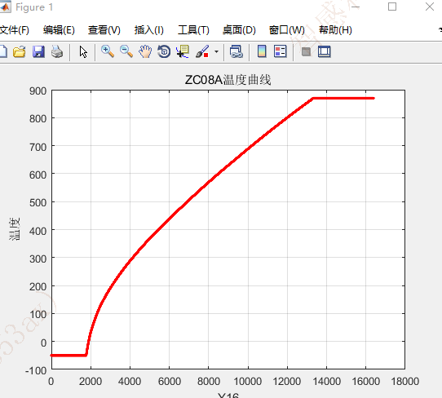
2.2 测温应用算法—焦温档位划分
（1）有TEC产品
通常根据设定的焦温档位来控制TEC将设备的焦温控制为3℃或43℃。但一般会根据设备所处的环境温度选择对应的档位去控制，保证TEC的效果可以稳定控温。

Slide 28
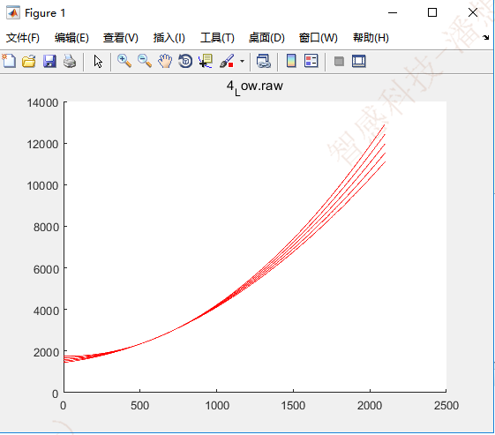
2.3 测温应用算法—焦温档位划分
（2）无TEC产品
根据产品的目标工作环境温度，设定不同的焦温范围，由自动化数据采集工装完成不同焦温下的温度曲线采集。
人体测温一般精确测温环境温度为：10℃~35℃。根据设备温升情况，将采集的焦温范围设定为10℃~40℃。
工业测温一般精确测温环境温度为：-20℃~50℃。
由于工装TEC控温效率问题，将采集的焦温范围设定为10℃~50℃。其余焦温区间通过曲线延伸的方式保证测温精度。

Slide 29
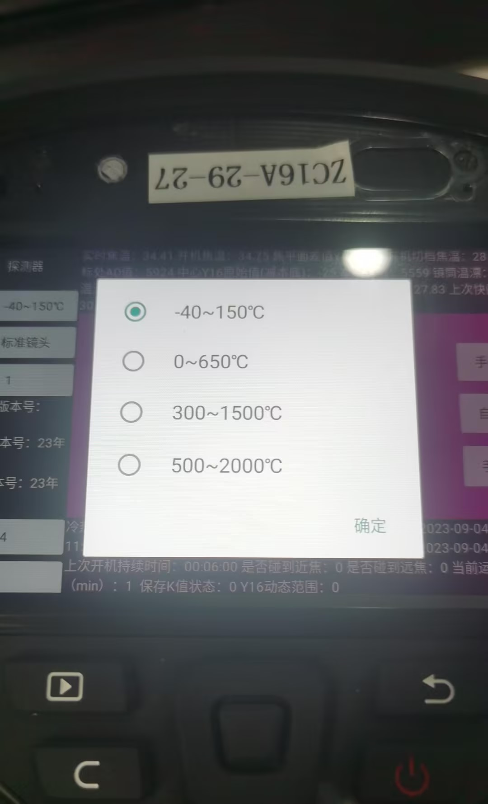
2.4 测温应用算法—测温范围划分
根据测温应用和响应率等确定测温范围。
响应率要求：在测温范围内，响应率应尽可能大，以提
高温度的稳定性和分辨率。但需要注意当响应率过大时，
容易在低温下偏压，所以要综合工作环温的情况来确定
测温范围。
人体测温：0~60℃。
工业测温：（1）-20℃~150℃；
（2）0℃~650℃；
（3）500℃~2000℃。

Slide 30
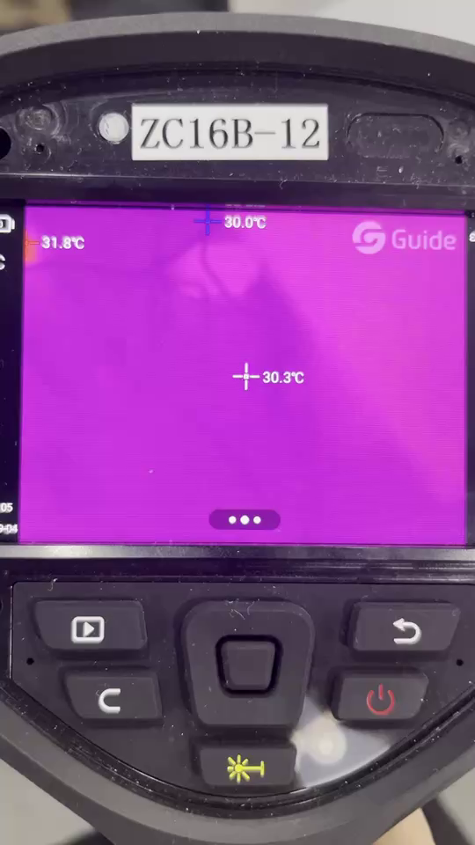
2.5 测温应用算法—自动切档
根据场景内的温度分布情况，自动选择对应的测温范围。
当场景内的温度大于T1（140℃）的点的数量大于阈值后，则将温度范围切换至0~650℃；
当场景内的温度小于T2（130℃）的点的数量大于阈值后，则将温度范围切换至-20~150℃。

Slide 31
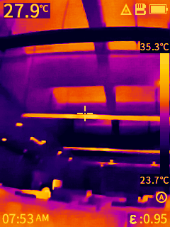
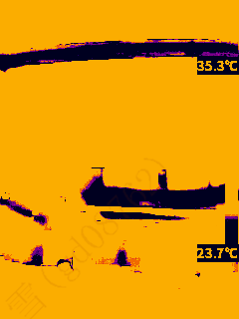
2.6 测温应用算法—手动调光
自动调光：实际计算当前图像中的最大最小Y16与其动态范围，根据提前设定好的期望亮度与对比度，自动进行动态范围压缩；
手动调光：根据输入的温度上下限，反算出对应的Y16做为调光最大最小Y16，然后调节其动态范围；
优点：可以增加客户需求温度区间段内的对比度。

Slide 32
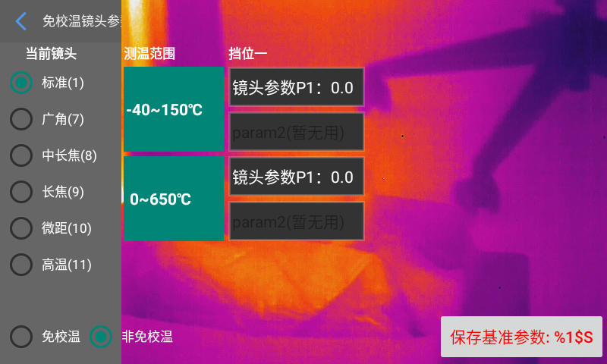
2.7 测温应用算法—镜头免校准测温
客户加购镜头但不愿寄回设备或运输成本高。
使用免校准可直接进行温度复核，不需要重新
调整响应率、拟合曲线、重新校温。
通过在精机采集标准镜头Y16、在精机上换上
免校准镜头采集Y16，通过两组Y16值计算出
免校准镜头相对于标准镜头的透过率；再通过
采用二维码的方式将相对透过率保存到镜头中，
程序内部自动计算对应的校温参数，客户收到
镜头可直接使用。

Slide 33
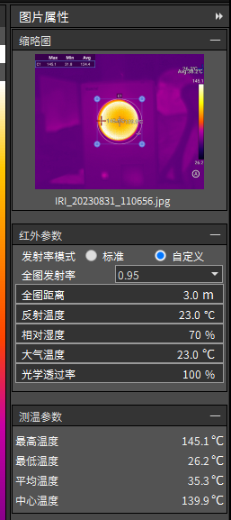
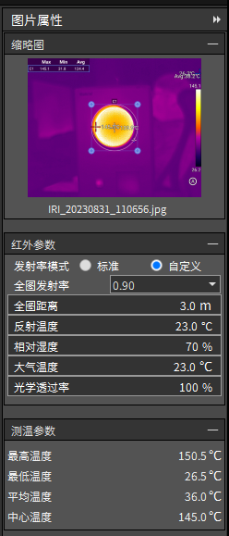
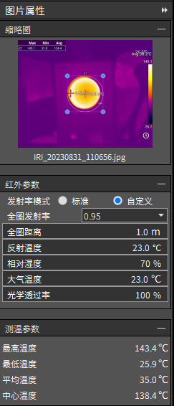
2.8 测温应用算法—二次分析
保存红外图片、相关测温参数及温度
矩阵信息，通过反发射率修正、反透
过率修正、反距离修正等算法将温度
信息还原至原始温度，再改变测温
参数，实现图片的二次分析。

Slide 34

2.9 测温应用算法—二次焦温
目的：解决客户使用场景下黑体差异带来的温度准确性问题
黑体 1
黑体 2
黑体 3
……
黑体N
根据黑体1至黑体N的设定值反算对应的Y16值Y1至Yn
采集各黑体对应的真实Y16值Yt1至Ytn
使用最小二乘法对上述两组Y16值进行拟合，得到二次校温系数KJ,BJ
利用KJ,BJ对后续Y16值修正后再进行测温

Slide 35
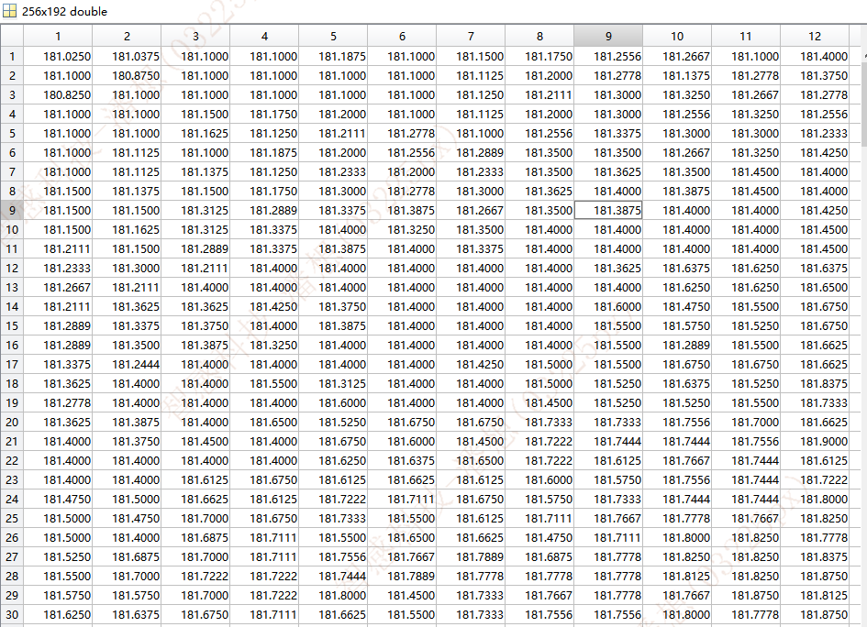
2.10 测温应用算法—温度矩阵
温度矩阵：计算整帧图像每一个点的温度并输出。
快速温度矩阵：将整帧图像的Y16按大小分为N
段，计算每一段端点的温度后，使用分段线性的
方式分为N段线性函数。根据输入点的Y16，判
断其属于哪段线性函数后，代入计算温度。
高精度温度矩阵：计算输入帧的最大最小Y16，
然后计算范围内所有Y16对应的温度值，生成温
度表，然后根据当前点的Y16去温度表查找对应
的温度。

Slide 36
PART 1 探测器响应率调试方法
PART 2 测温应用算法
PART 3 前端机芯测温功能介绍
PART 4 测温验收标准

Slide 37
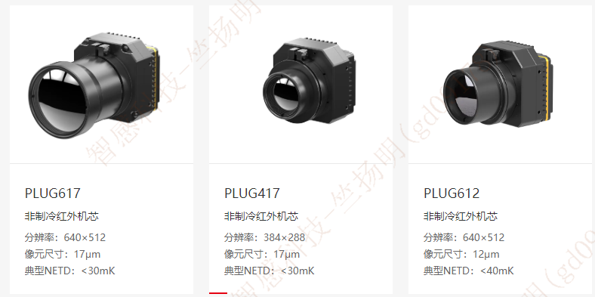
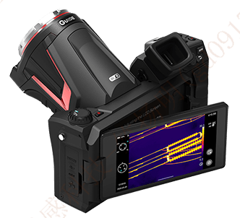
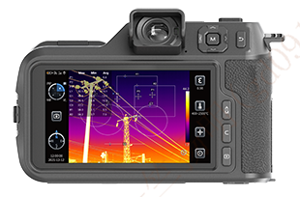
3.1 系统框架
测温机芯(单点测温)
测温机器(面测温)
从FPGA/ASIC功能实现上，可以将测温类产品分为两大类：测温机芯和测温机器。
测温机芯是FPGA/ASIC在实现机芯成像的同时，实现测温功能及对外交互功能。
测温机器目前是ARM和APP实现测温功能，FPGA/ASIC实现机芯红外成像及通信交互，作为测温机器里的一个机芯组件。

Slide 38
3.1 系统框架
FPGA/ASIC完成红外图像的基本处理，实现X16->Y16->Y8，在Y16上主要有时域滤波、坏点替换、去竖纹/去横纹、去噪算法，Y16经过调光后变成Y8灰度数据，Y8灰度查对应的RGB/YUV伪彩表后带有色彩信息，最后Y16+Y8/Y16输出给ARM后端处理。

Slide 39
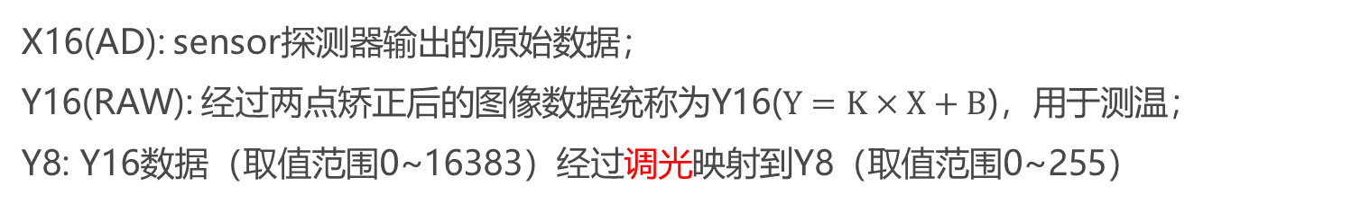
3.2 算法流程
前端机芯（fpga/asic平台处理红外图像数据的机芯），典型算法流程如下图：
X16=AD值
Y16=测温数据
Y8=成像数据
X16(AD): sensor探测器输出的原始数据；
Y16(RAW): 经过两点矫正后的图像数据统称为Y16($Y=K×X+B$)，用于测温；
Y8: Y16数据（取值范围0~16383）经过调光映射到Y8（取值范围0~255）

Slide 40
3.3 基本功能
参数行：包含机芯前端配置、状态等相关信息的数据行，例如快门温度、镜筒温度、探测器参数、镜头类型、快门状态、电机状态等，必备功能；
功能：用于红外图像数据测温过程，生产调试过程等。
Y16Max/Min/Csr:全画幅的最高温、最低温、光标温对应的Y16值，称为Y16MAX\Y16MIN，获取到这些Y16值后，前端或者后端可以根据测温模型计算出对应的温度信息;
字符/光标叠加：在红外图像面阵上根据字符/光标样式在对应位置区域填充特定颜色的YUV/RGB数据，之后再图像上显示出字符/光标，光标用于指示位置，也用于坏点标记；

Slide 41
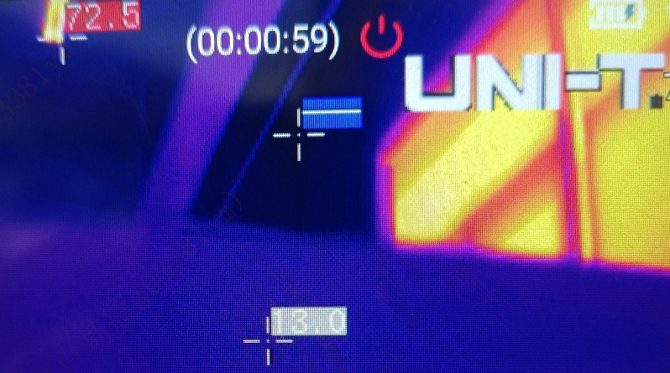
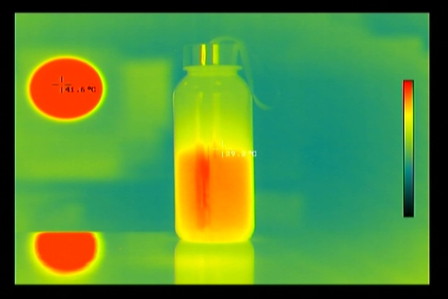
3.3 基本功能

Slide 42
3.3 基本功能
DVP传输：机芯前端输出图像数据接口为并口，包含Pclk Data[7:0] Hsync Vsync等11个信号，测温机器传输的数据内容（Y16+参数行或Y8+Y16+参数行）。
手动调光:从界面上调节的是最高温Tmax与最低温Tmin，通过温度反算得到Y16值进行调光，即用户只想关注他感兴趣的温度范围内场景的成像;
等温线：设置温度值界限Tth，在Tth以上、以下、温度区间内外场景的颜色与其他区域伪彩不同；

Slide 43
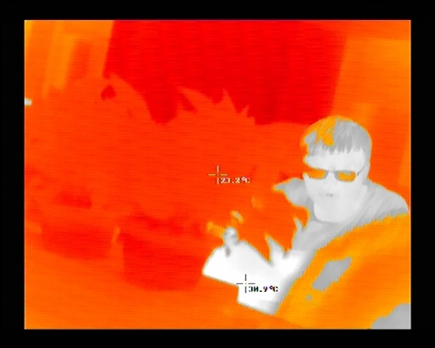
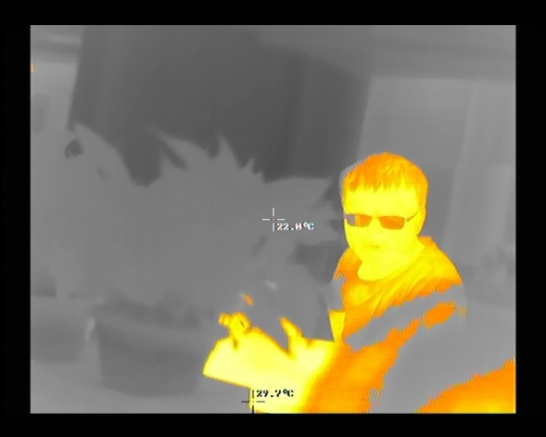
3.3 基本功能
上下等温线
中等温线

Slide 44
3.4 差异介绍
一、分档方案
探测器测温应用需要根据机器环境温度/焦温、测温范围、镜头类型等因素进行分档，与观瞄差异在于测温范围这个因素，如下C400产品的测温方案：
环境温度 | 测温范围 | AD差值 | 镜头类型 | FID | VSK | INT | 备注
常温 >=20度 | -20~150 | 40~150黑体 差值7000±150 | 标准 | 850 | 882 | 147 | VSK范围 885±5
 |  |  | 广角 | 840 | 873 | 203
 |  |  | 长焦 | 840 | 873 | 200
 | 150~800 | 150~780黑体 差值11000±150 | 标准 | 495 | 740 | 52 | VSK范围 735±5
 |  |  | 广角 | 540 | 740 | 62
 |  |  | 长焦 | 505 | 740 | 63
 | 800~2000 | 780~1500黑体 差值4000±150 | 高温 | 550 | 735 | 156
低温 <20度 | -20~150 | 40~150黑体 差值7000±150 | 标准 | 830 | 888 | 186 | VSK范围 885±5
 |  |  | 广角 | 830 | 893 | 255
 |  |  | 长焦 | 830 | 890 | 250
 | 150~800 | 150~780黑体 差值11000±150 | 标准 | 504 | 795 | 56 | VSK范围 735±5
 |  |  | 广角 | 500 | 745 | 77
 |  |  | 长焦 | 500 | 750 | 73
 | 800~2000 | 780~1500黑体 差值4000±150 | 高温 | 550 | 750 | 185

Slide 45
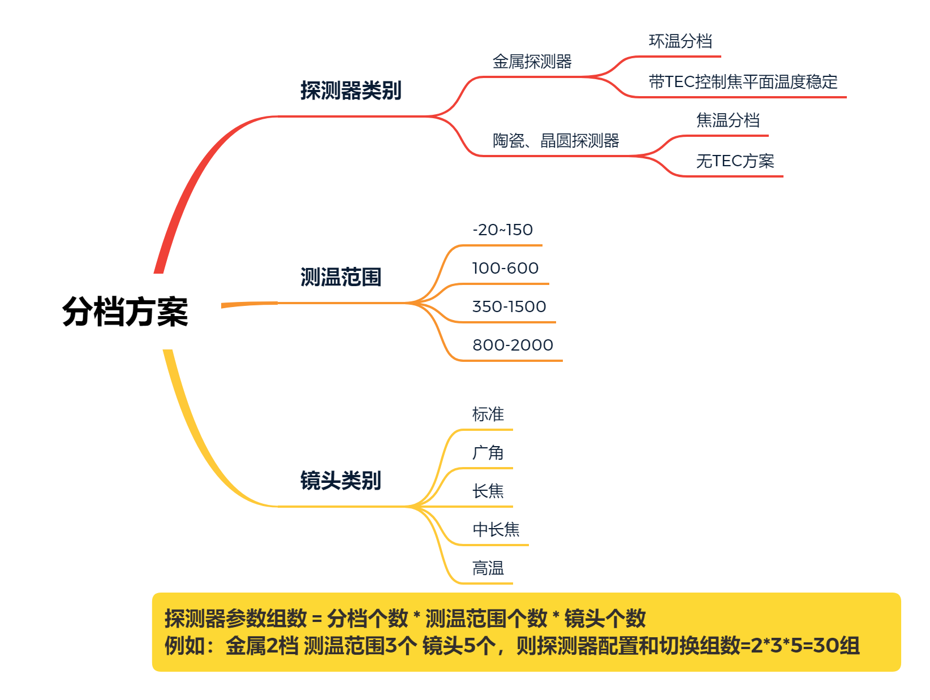
3.4 差异介绍

Slide 46
3.4 差异介绍
二、FPGA与ASIC方案
测温成像需求：红外实时图像/图片需要在红外分析软件上进行分析，需求要保持成像效果的一致性，分析软件使用的是Y16成像；
方案说明：
FPGA方案为自研图像算法，能够移植到分析软件中使用，保持机芯输出的Y8成像和分析软件的Y16成像一致；
XSASIC方案为IC自带的图像算法，无源处理算法模型，无法保证实时预览或图片在分析软件上成像的一致性；
因此：ZC16AB/17A/08B/ZU08D前端ASIC只输出了Y16+参数行数据；

Slide 47
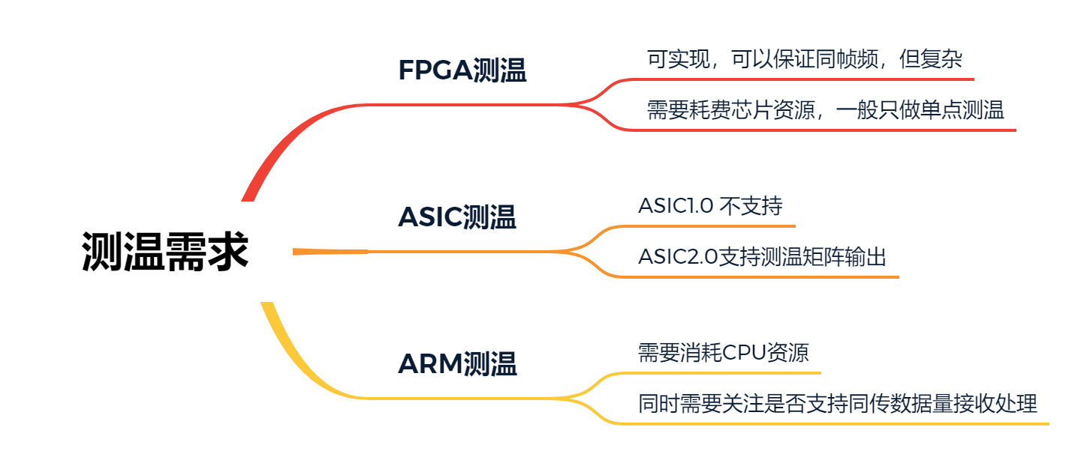
四、差异介绍
三、FPGA与ASIC测温需求

Slide 48
PART 1 探测器响应率调试方法
PART 2 测温应用算法
PART 3 前端机芯测温功能介绍
PART 4 测温验收标准

Slide 49
4 测温验收标准
影响测温的功能点：
1、发射率
（1）发射率作用在由温度反查得到的辐射量上。测试此参数前，可以先关闭发射率修正开关，观察目标温度：当目标温度小于反射温度时，此时打开发射率修正开关，调大发射率，温度会上升，调低发射率，温度会下降；当目标温度大于反射温度时，此时打开发射率修正开关，调大发射率，温度会下降，调低发射率，温度会上升；
（2）室内测试时选择一个较低温度目标（20℃以下）和一个高温目标（50℃以上）来测试。
（3）测试时，发射率不要设置的过小（如0.01），温度容易异常。
2、透过率
透过率作用在发射率上，因此温度变化规律同发射率。测试方式也同发射率测试。

Slide 50
4 测温验收标准
影响测温的功能点：
3、距离
（1）距离参数作用在温度上。测试此参数可以分为两种测试方法。
设备不动，修改距离参数：当目标温度较低时（20℃以下），距离越远，温度越低，距离越近，温度越高；当目标温度较高时（50℃以下上），距离越远，温度越高，距离越近，温度越低。
设备移动，距离参数不变：当目标温度较低时（20℃以下），设备距离目标越近，温度越低，设备距离目标越远，温度越高；当目标温度较高时（50℃以下上），设备距离目标越远，温度越低，设备距离目标越近，温度越高。
（2）室内测试时选择一个较低温度目标（20℃以下）和一个高温目标（50℃以上）来测试。

Slide 51
4 测温验收标准
影响测温的功能点：
4、反射温度
（1）当发射率为1时，调整反射温度对温度不应该有影响。
（2）反射温度作用在辐射量上。当反射温度调大时，温度应该降低；当反射温度调小时，温度应该上升。
（3）反射温度设置过高时，温度容易异常，且手动调光也易异常。
5、湿度
（1）湿度作用在Y16上。当湿度调大时，温度应该降低；当湿度调小时，温度应该上升。
（2）湿度对于温度的影响较小，基本可以忽略不计。

Slide 52
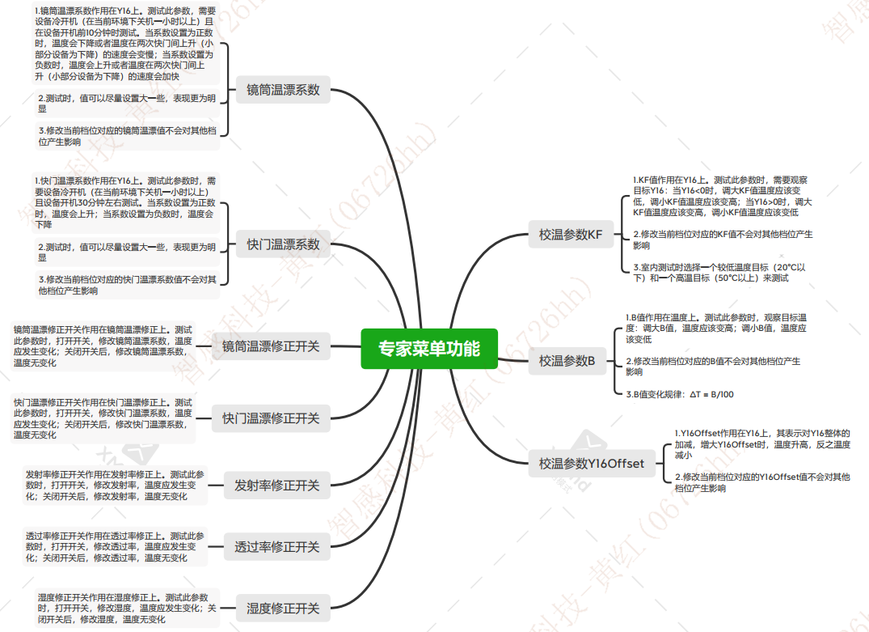
4 测温验收标准

Slide 53
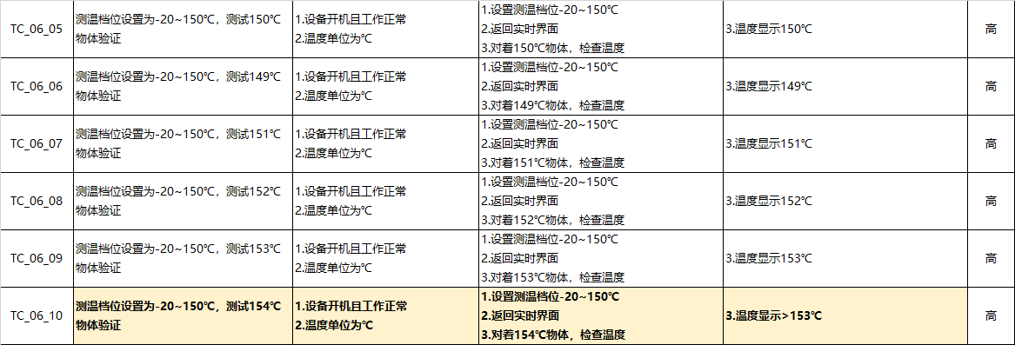
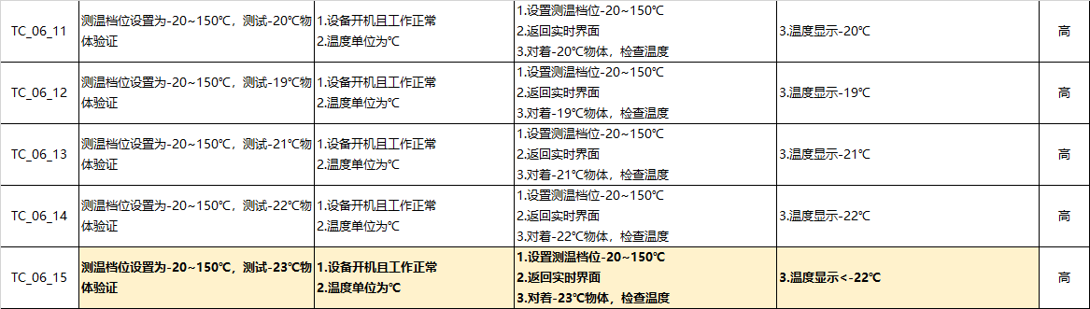
4 测温验收标准
测温档位
-20~150℃
100~550℃
自动切档
±2℃或±2%取大值
以150℃为例
150+2=152
150+150*0.02=153

Slide 54
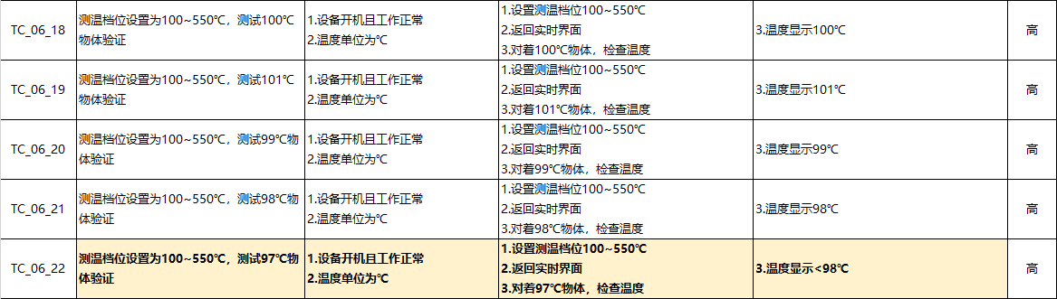
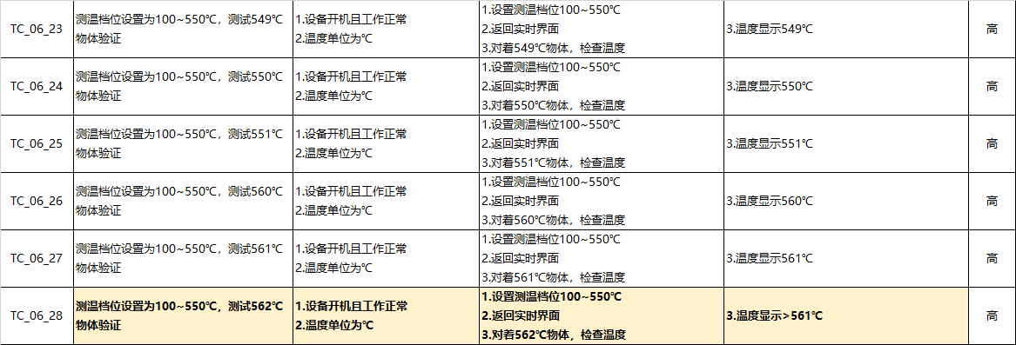
4 测温验收标准

Slide 55
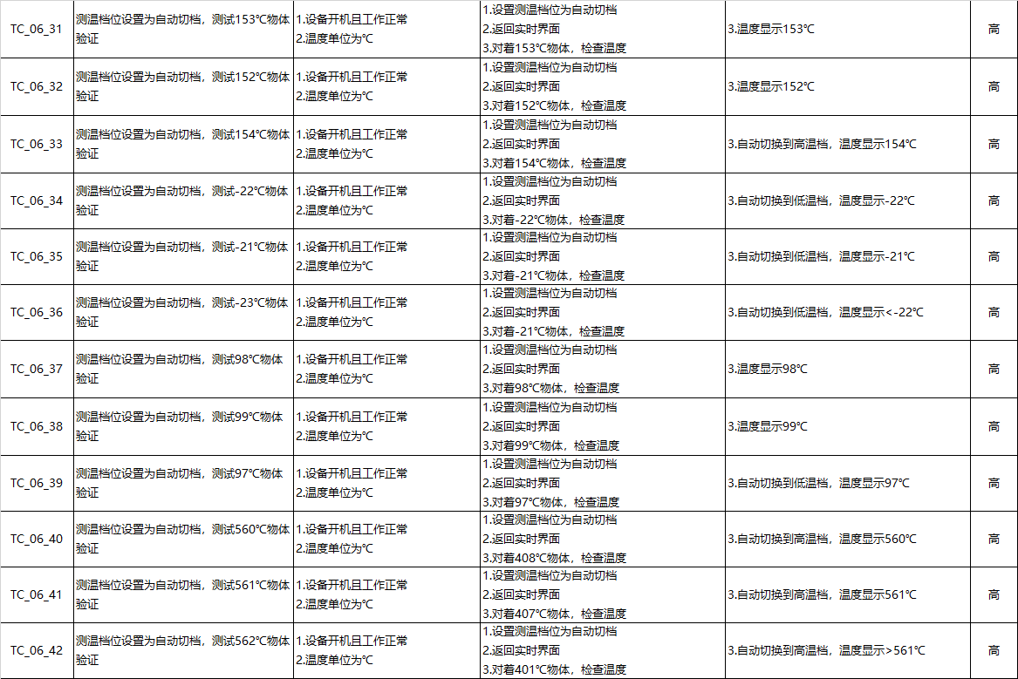
4 测温验收标准

Slide 56
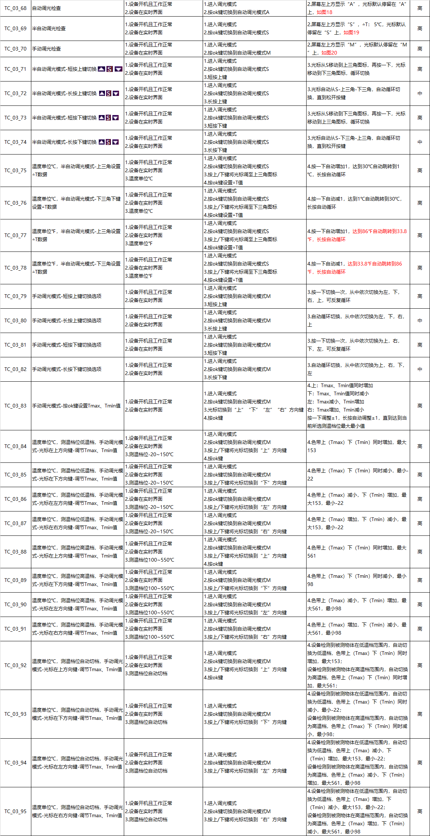
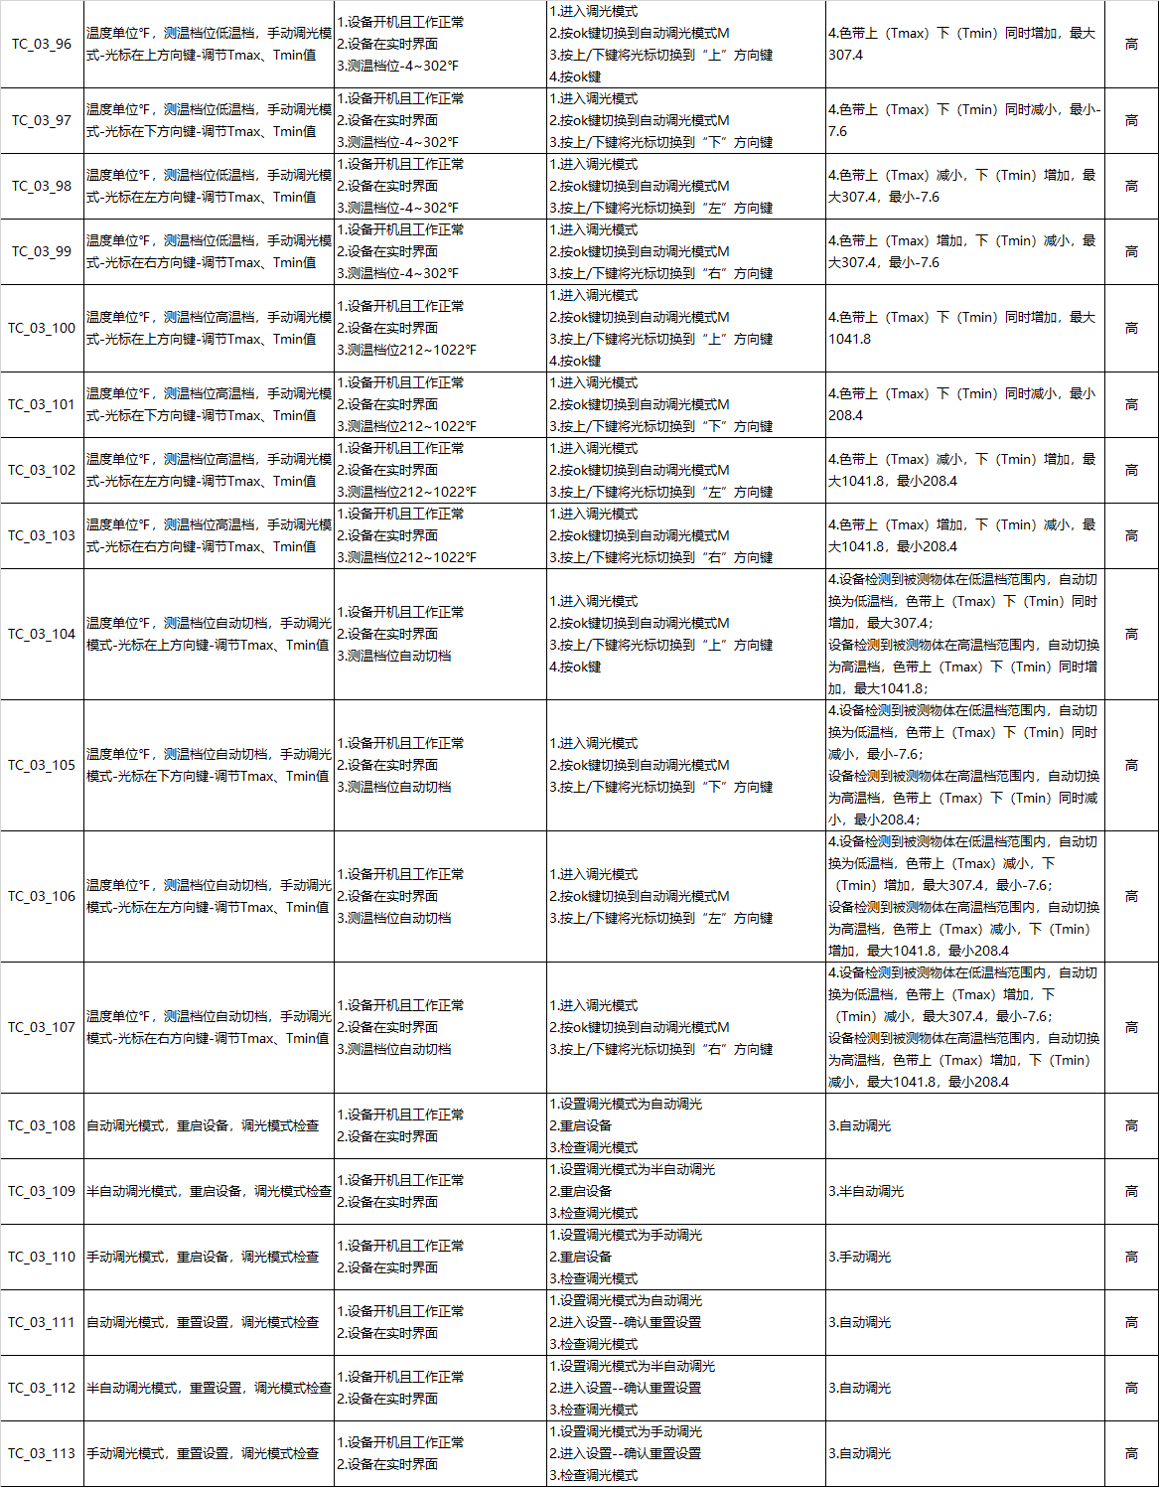
4 测温验收标准
调光功能
自动调光
手动调光
半自动调光

Slide 57
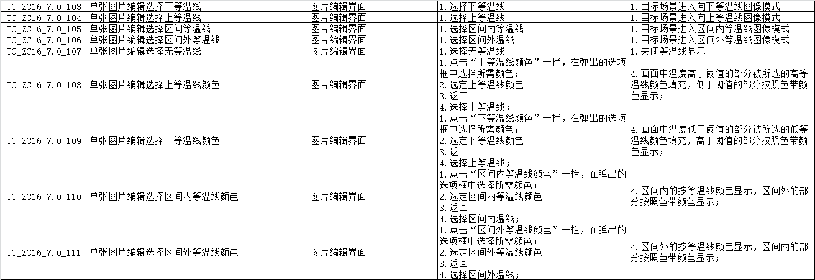
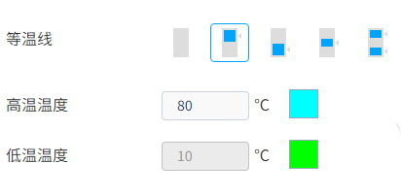
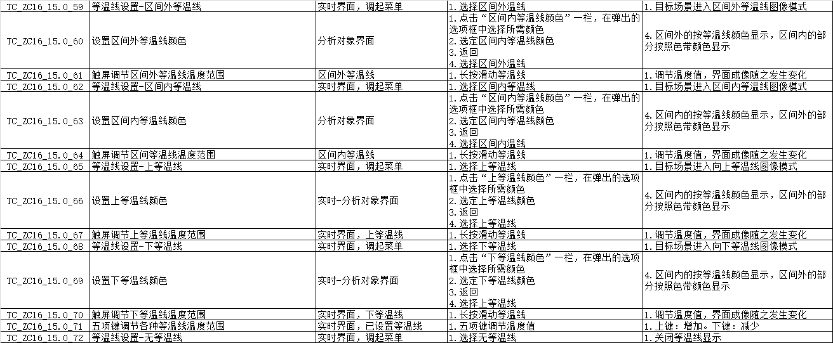
4 测温验收标准
等温线功能
高等温线
低等温线
区间外等温线
区间内等温线

Slide 58

Thanks!
武汉高德智感科技有限公司
Wuhan Guide Sensmart Tech Co.,Ltd.
湖北省武汉市东湖开发区光谷大道黄龙山南路6号，430205
No.6 Huanglongshan South Rd,Wuhan,430205,P.R.China

